Slide 1
Hoogbegaafde leerlingen hebben jou nodig!
Samenwerkingsverband PO en VO 2302 – 24.09.2020
Prof. dr. Tessa Kieboom

Slide 2



Wie zijn wij?
Oorsprong
Centrum voor Begaafdheids onderzoek | - Opgericht in 1998 door: ° prof. dr. Tessa Kieboom (Univ. Antwerpen) ° prof dr. Franz Mönks (Univ. Nijmegen) Sedert 2014 onderdeel van Exentra | 1998
Organisatie | Focus | info
Exentra | Advies Testing Begeleiding Coaching Opleiding | - Expertisecentrum rondom hoogbegaafdheid - Fonds vrienden van Exentra Koning Boudewijn Stichting | 2012
Leerstoel hoogbegaafdheid | Wetenschappelijk onderzoek |  | 2014
> 10.000 hoogbegaafden individueel begeleid
KINDEREN
SCHOLEN
VOLWASSENEN
BEDRIJVEN
Onder leiding van prof. dr. Tessa Kieboom en prof. dr. ir. Kathleen Venderickx

Slide 3
HOOGBEGAAFD – NIET ALTIJD WAT JE DENKT!

Slide 4
WAT IS HOOGBEGAAFDHEID ECHT?
BREIN
INTELLIGENTIE
CREATIVITEIT
MOTIVATIE
LEERHONGER

Slide 5
VERSTERKT BEWUSTZIJN
BEWUSTZIJN ⬇
GEVOLGEN ➔ omgeving
BEWUSTZIJN ⬆
GEVOLGEN ➔ persoon zelf
zwak begaafd
zeer zwak
begaafd
begaafd
hoogbegaafd
gemiddeld
68% van de bevolking
70
85
100
115
130

Slide 6
BREIN EN ZIJN
BREIN
ZIJN
INTELLIGENTIE
CREATIVITEIT
MOTIVATIE
RECHTVAARDIGHEID
GEVOELIG
KRITISCHE INSTELLING
LAT HOOG
LEERHONGER
ANDERS

Slide 7
TALENT MOET GROEIEN

Slide 8
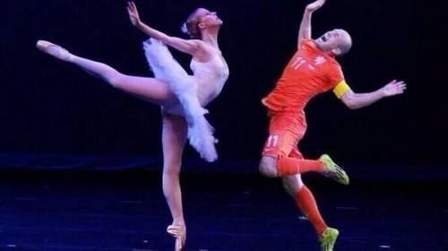

Talent moet groeien!
prestatie
GROEI
zichtbaar
OPPORTUNITEIT
TIJD
tijd
prestatie
IQ → verwachting
Zichtbaar
Lui
Onderpresteerder
Drop out
ZORG → PROBLEEM
ONMIDDELLIJK
tijd

Slide 9
MENTAAL STERK
Valkuilen in het benutten van potentieel

Slide 10
DIMENSIES VAN HOOGBEGAAFDHEID
BREIN
ZIJN
MENTAAL
Zichzelf als norm zien
Een fout?
Communicatie
Comfortzone verlaten
Iets bereiken kost tijd
Emotie
Sociale omgang
Overpresteren
Weerstand
Lege toolbox
Anders zijn
INTELLIGENTIE
CREATIVITEIT
MOTIVATIE
RECHTVAARDIGHEID
GEVOELIG
KRITISCHE INSTELLING
LAT HOOG
TIJD
FOUT
COMMUNICATIE
LEGE TOOLBOX
LEERHONGER
ANDERS
EMBODIO’S

Slide 11
ONDERWIJSINTERVENTIES

Slide 12
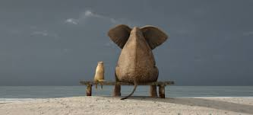
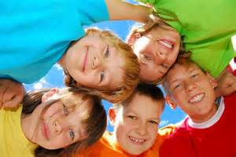
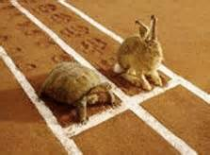

Onderwijsinterventies sterke en hoogbegaafde leerlingen
DIFFERENTIATIE NAAR BOVEN EN VERBREDING
VERSNELLEN
PLUSKLAS KLASEXTERN

Slide 13
VRAGEN

Slide 14





www.exentra.be

